Slide 1
Государственное бюджетное образовательное учреждение детский сад № 6
Новый год у ворот
Воспитатель
Первой категории
Шмелёва Светлана Викторовна

Slide 2
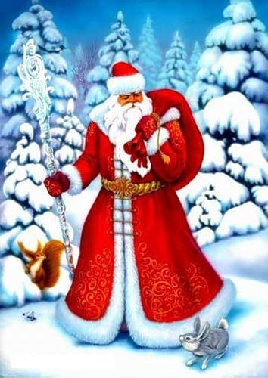
Дед Мороз – это дедушка с большой белой бородой, с усами, с заснеженными бровями, в нарядной красной шубе, усыпанной снежинками, в красной шапке, с посохом в руках и мешком с подарками.

Slide 3
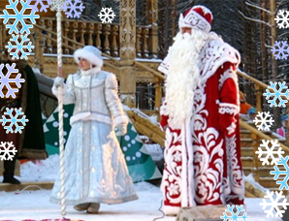
Он приходит к нам со своей внучкой Снегурочкой.

Slide 4
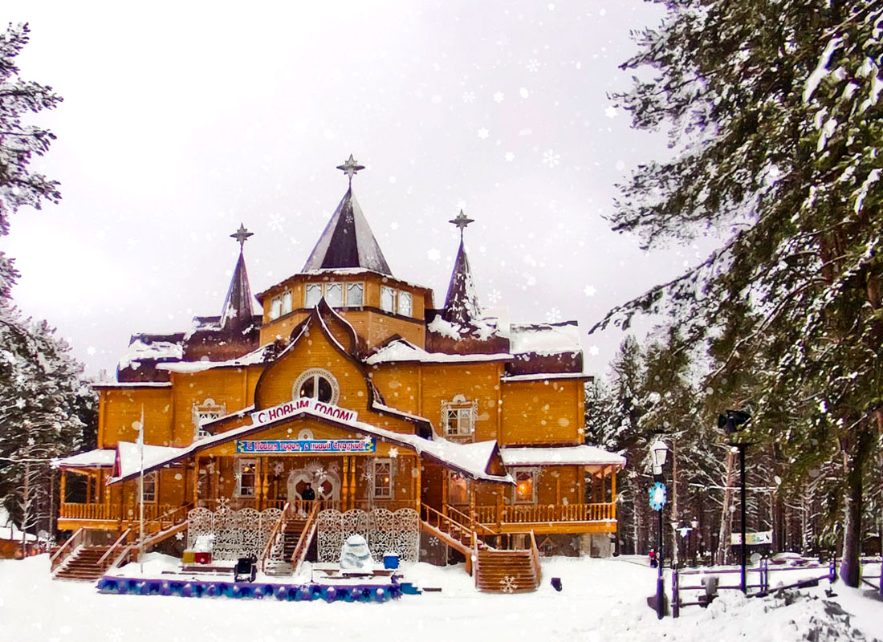
Живет Дед Мороз в красивом деревянном тереме в городе Великий Устюг.

Slide 5
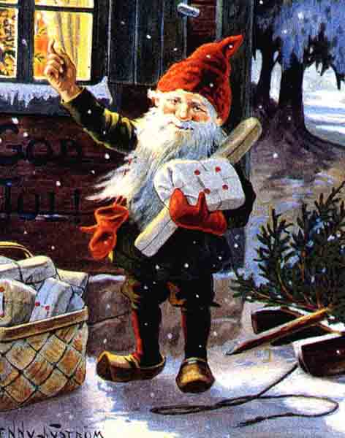
В Швеции вместо Деда Мороза подарки детям дарит сутулый дед с шишковатым носом, которого зовут Юлтомтеннен. Вместе с ним ходит карлик Юлниссар.

Slide 6
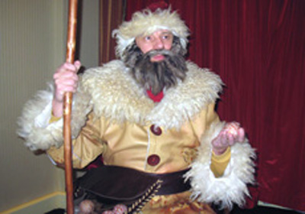
Дед Мороз в Болгарии приходит вывернутой бараньей шкуре.

Slide 7
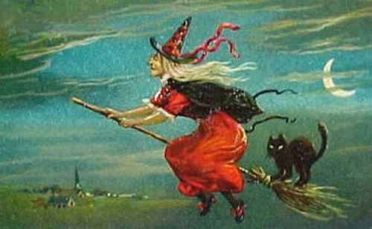
Волшебница Бефане и у каждой кроватки оставляет новогодние подарки.
Итальянский Дед Мороз Баббо Натале

Slide 8
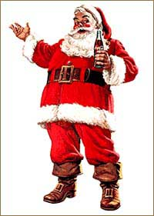
В Америке, Канаде, Нидерландах, Англии и во многих других странах Деда Мороза называют Санта Клаусом.

Slide 9
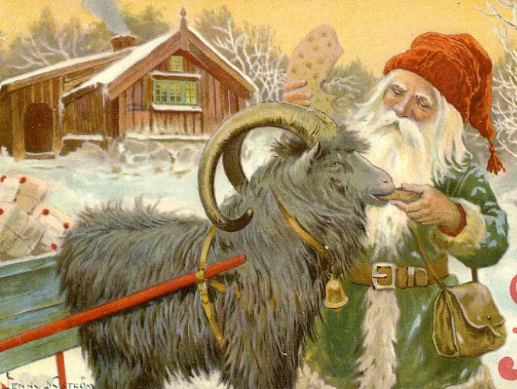
Финский Дед Мороз носит красную шапку. Вместе с ним ходят гномы. А подарки раздает не сам Дед Мороз, а козел. Его зовут Иолупукки. И раздает подарки только тем детям, кто хорошо вел себя весь год.

Slide 10
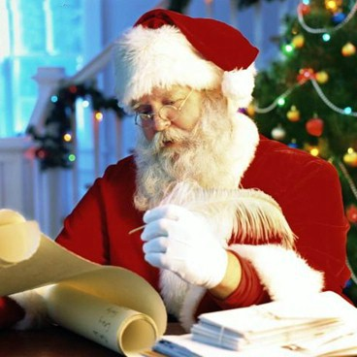
В Румынии и Молдавии «снежного дедушку» зовут Мош Крэчун . Он очень похож на нашего Деда Мороза.

Slide 11
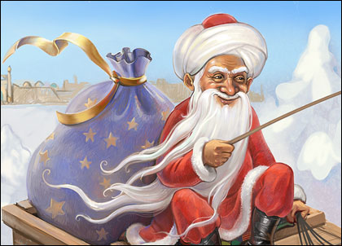
В Узбекистане Деда Мороза зовут Корбобо ("Снежный Дед").

Slide 12
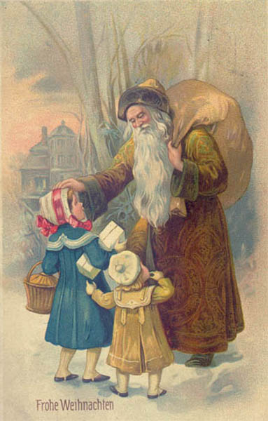
В Германии — «Nikolaus» Кстати, в Германском фольклере, дети клали в свои ботинки морковку для пролетающего коня Одина.

Slide 13
В Индии функции Деда Мороза выполняет богиня Лакшми деви - богиня счастья и процветания.

